Slide 1
내 주변 네컷 사진관 찾기
1.1.0
2024.07.29. Sun
LG U+ 유레카 프론트엔드 비대면
김예원

Slide 2
내 주변 네컷 사진관 찾기
구분 | 내용
기획 서비스 | 위치 기반 서비스(Google Map API)를 활용한 주변 무인 셀프 사진관 찾기 서비스
기획 배경 | 네컷 사진의 인기가 높아지며 다양한 브랜드의 셀프 사진관이 등장하고 있는 추세 주변 셀프 사진관을 찾기 위해서는 반드시 각 브랜드별로 검색해야 하는 불편함이 존재함 한 번의 검색으로 여러 브랜드의 셀프 사진관을 찾을 수 있는 서비스 기획
기획 목적 | 사용자가 주변의 다양한 셀프 사진관을 쉽게 찾을 수 있도록 도움
기대 효과 | 사용자 편의성 증대 : 검색 과정 간소화 여러 브랜드의 사진관 정보를 한눈에 파악할 수 있음 셀프 사진관 이용 유도를 통한 시장 활성화
주요 기능 | 현 위치, 혹은 검색한 위치를 중심으로 주변 셀프 사진관 검색 (검색 반경 설정 기능 포함 / 인생네컷, 포토이즘, 하루필름 등 무인 셀프 사진관만 표시) 지도에 사진관 위치와 상호명 표시 즐겨 찾는 매장 설정

Slide 3
Document History
Version | Date | Page | Description | Name
1.0.0 | 2024.07.21. | 1차 기획안 | 화면 설계, 기능 설명 | 김예원
1.1.0 | 2024.07.28. | 프로토 타입 제작 | 화면 설계, 기능 구현 | 김예원

Slide 4
사이트맵
1.1.0
로그인 시 사용 가능
구현 예정
Home
회원가입
Login
ID/PW찾기
About Service
위치 기반 서비스
MYPAGE
서비스 소개
내 주변
셀프 스튜디오 찾기
정보 수정
즐겨찾기 등록 / 해제
비밀번호 수정
검색 위치 주변
셀프 스튜디오 찾기
즐겨찾기 관리

Slide 5
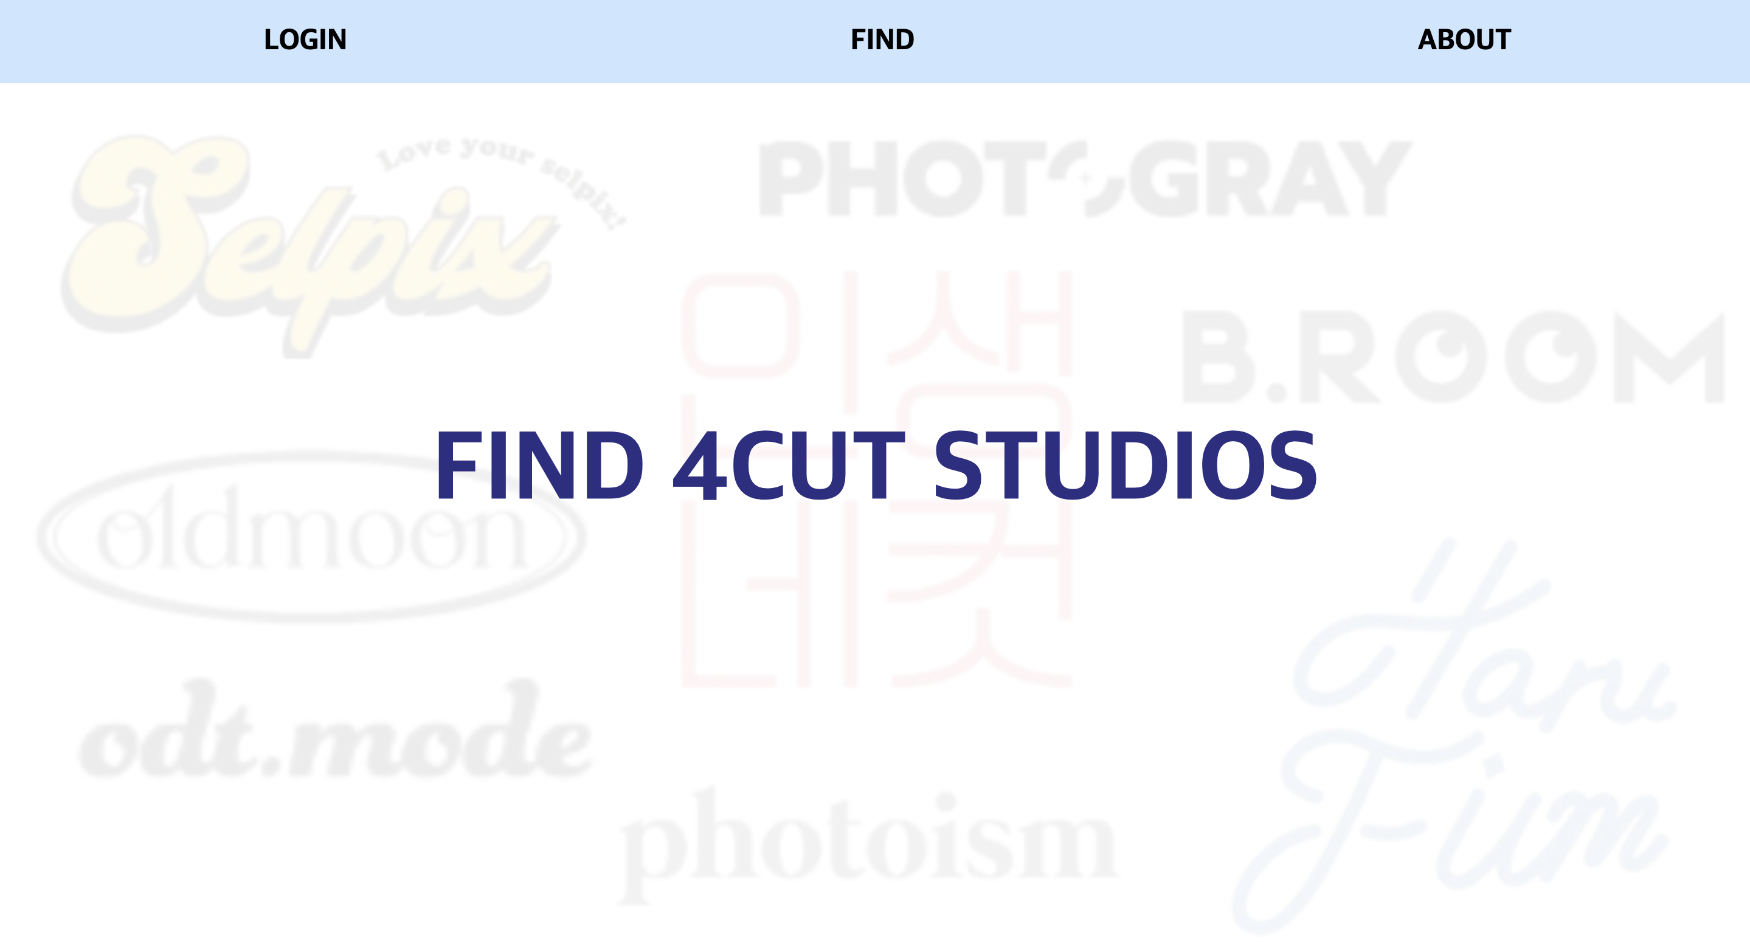
HOME
1.1.0
1
2
3
[메인 페이지] findselfie.html
LOGIN : 로그인 페이지로 이동 로그인 상태일 경우 ‘LOGOUT’으로 표시
FIND 위치 기반 서비스 제공 (Google map) 로그아웃 상태로 서비스 이용 가능 단 즐겨찾기 기능은 로그인 상태에서 이용 가능
ABOUT : 서비스 소개

Slide 6
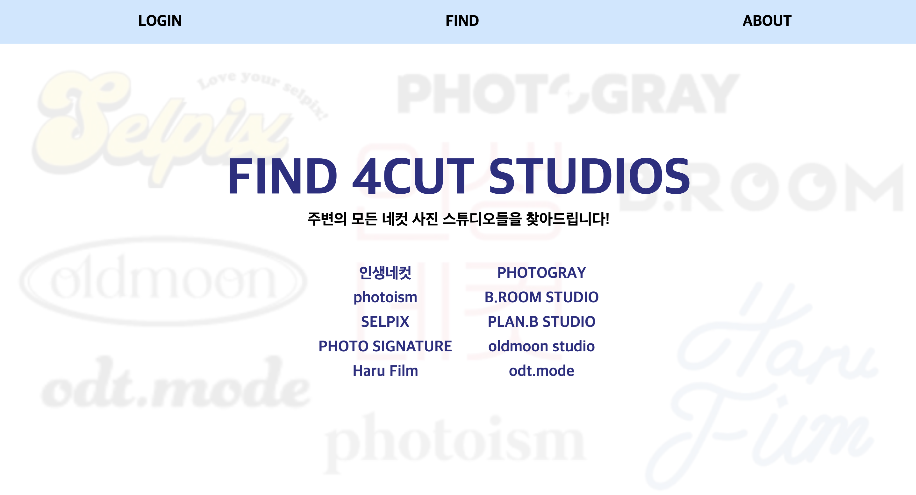
SERVICE INTRODUCTION
1.1.0
[서비스 소개 페이지] about.html
위치를 탐색할 브랜드명 표시 브랜드명 클릭 시 해당 브랜드 홈페이지로 이동
1

Slide 7
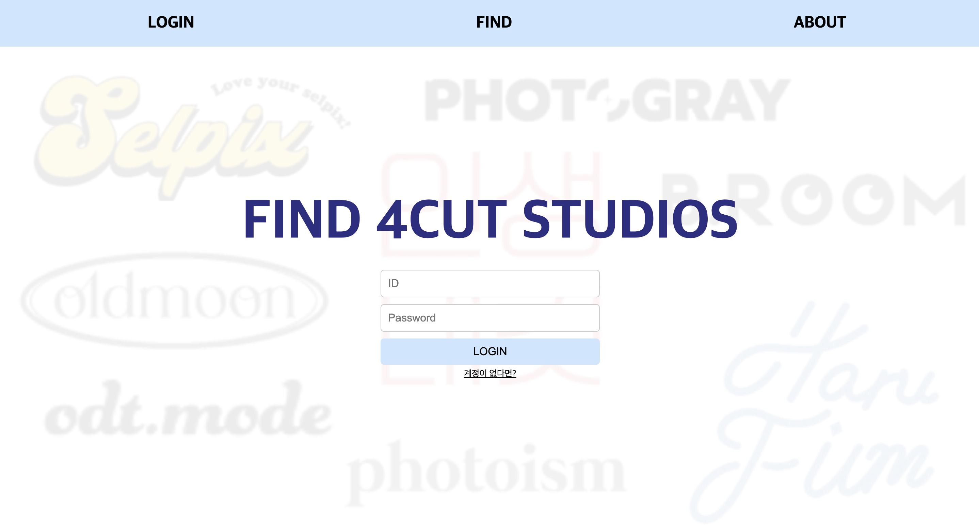
LOGIN
1.1.0
5
[로그인 페이지] login_form.html
ID 입력 (필수)
비밀번호 입력 (필수)
‘LOGIN’ 버튼 클릭 시 i) 테이블에 존재하지 않는 ID를 입력할 경우 - ‘ID가 존재하지 않습니다.’ 팝업창 표시 ii) ID에 맞지 않는 비밀번호를 입력할 경우 - ‘비밀번호가 일치하지 않습니다.’ 팝업창 표시 iii) ID와 비밀번호를 모두 알맞게 입력한 경우 - 로그인 성공. 메인 페이지로 이동
회원가입 페이지로 이동
로그인 성공 시 ’LOGIN’ > ‘LOGOUT’으로 변경
1
2
3
4

Slide 8
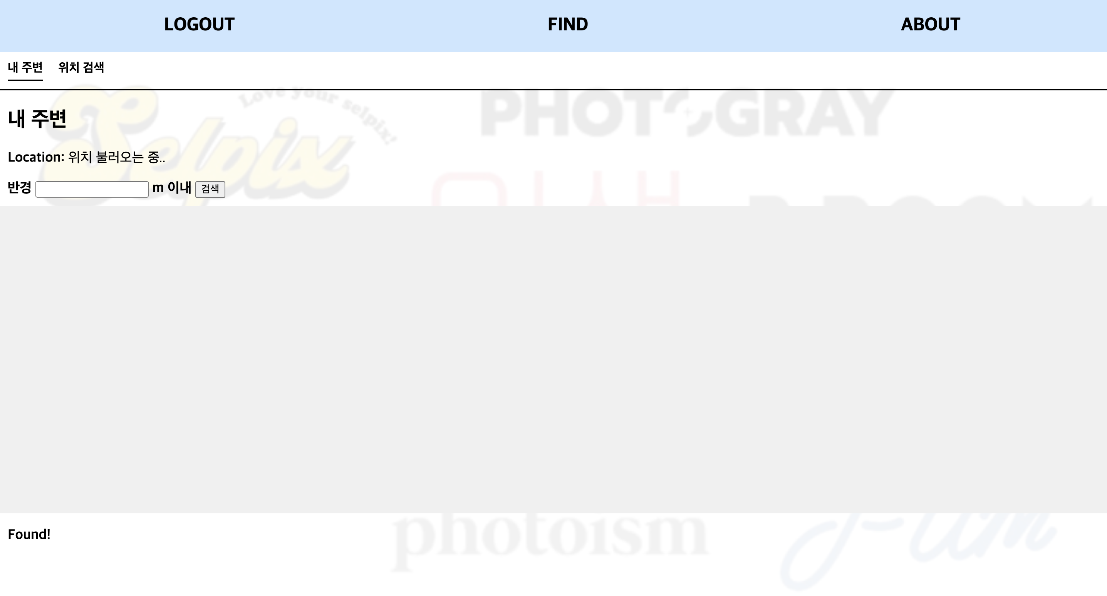
MAIN SERVICE – 내 주변 (1)
1.1.0
[위치 검색 서비스] find.html
＇내 주변’ 혹은 ‘위치 검색’ 선택 페이지 로드 시 ’내 주변’으로 기본 설정
탐색하고자 하는 거리 입력
‘검색＇ 클릭 시 i) ② 입력 값이 음수일 경우 - ‘올바른 탐색 거리(m)를 입력하세요.’ 표시 ii) 양수 입력할 경우 - 다음 슬라이드 참고
1
2
3

Slide 9
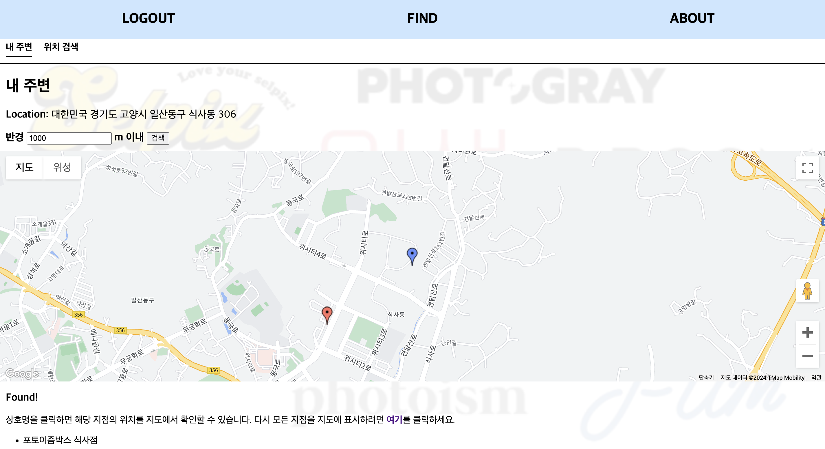
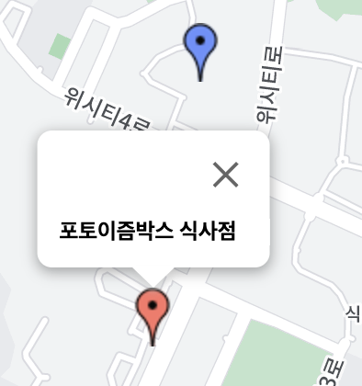
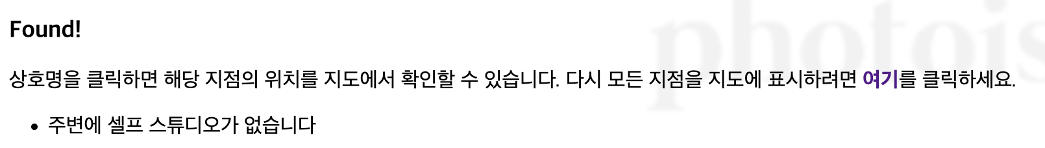
MAIN SERVICE – 내 주변 (2)
1.1.0
[위치 검색 서비스] find.html
＇내 주변’ 혹은 ‘위치 검색’ 선택 페이지 로드 시 ’내 주변’으로 기본 설정
탐색하고자 하는 거리 입력
‘검색＇ 클릭 시 i) ② 입력 값이 음수일 경우 - ‘올바른 탐색 거리(m)를 입력하세요.’ 표시 ii) 양수 입력할 경우 - initNearbyMap() 함수 실행 # 서버에 요청한 위치를 중심으로 지도 초기화 # 요청 위치를 파란색 마커로 표시 # findStudios() 함수 실행 내 위치로부터 요청 거리 내에 있는 셀프 스튜디오들을 빨간색 마커로 표시 if ) 요청 거리 내에 스튜디오가 없는 경우 ④와 같이 표시
요청 거리 내에 스튜디오가 없는 경우 ‘주변에 셀프 스튜디오가 없습니다.’ 표시
상호명 클릭 시 ⑥과 같이 표시 해당 지점의 마커와 라벨만이 지도에 표시됨
선택한 지점의 마커와 라벨을 지도에 표시
＇여기’ 클릭 시 다시 모든 지점이 지도에 표시됨
맵 컨트롤 # 지도에 표시된 마커 클릭 시 ⑥과 같이 표시 # 확대 / 축소 가능 Window : control + 스크롤↑/↓ MacOS : ⌘ + 스크롤↑/↓
1
2
3
8
7
5
6
4

Slide 10
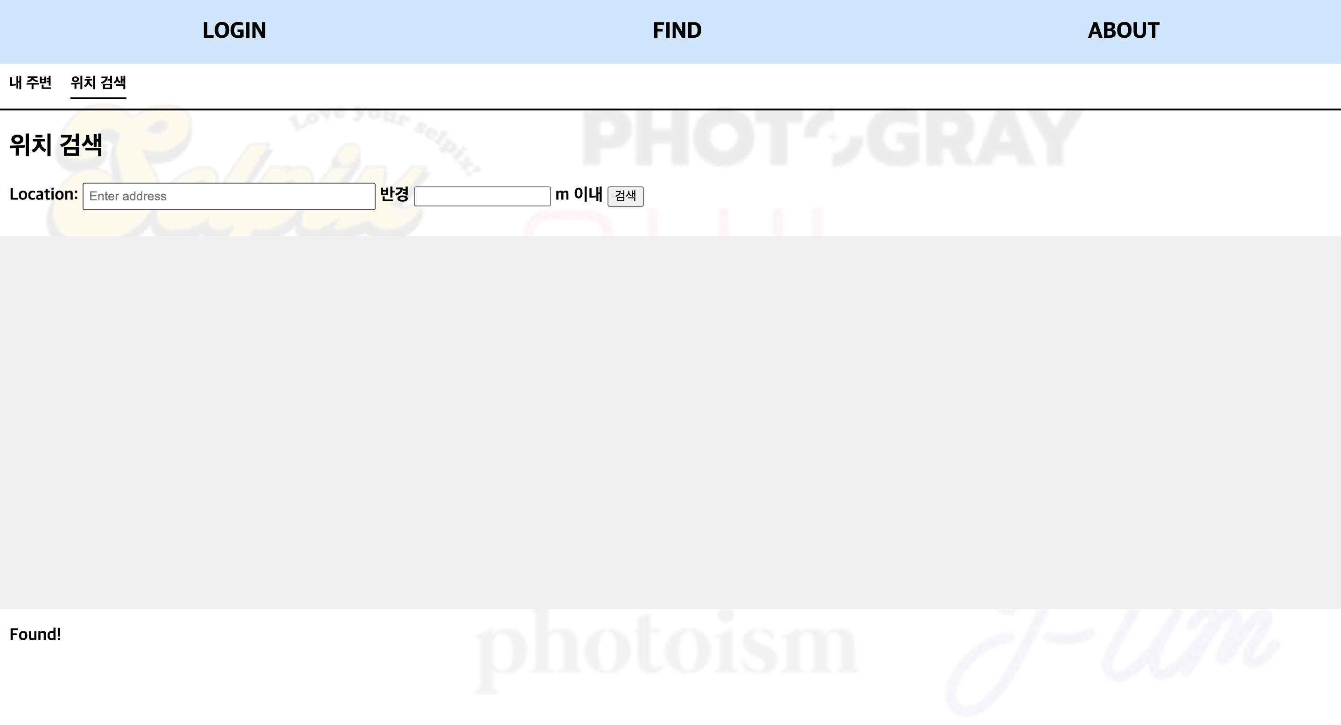
MAIN SERVICE – 위치 검색 (1)
1.1.0
[위치 검색 서비스] find.html
＇내 주변’ 혹은 ‘위치 검색’ 선택 현재 : ‘위치 검색’ 탭
탐색하고자 하는 위치와 거리 입력
‘검색＇ 클릭 시 i) ② 입력 값이 음수일 경우 - ‘올바른 탐색 거리(m)를 입력하세요.’ 표시 ii) 양수 입력할 경우 - 다음 슬라이드 참고
1
2
3

Slide 11
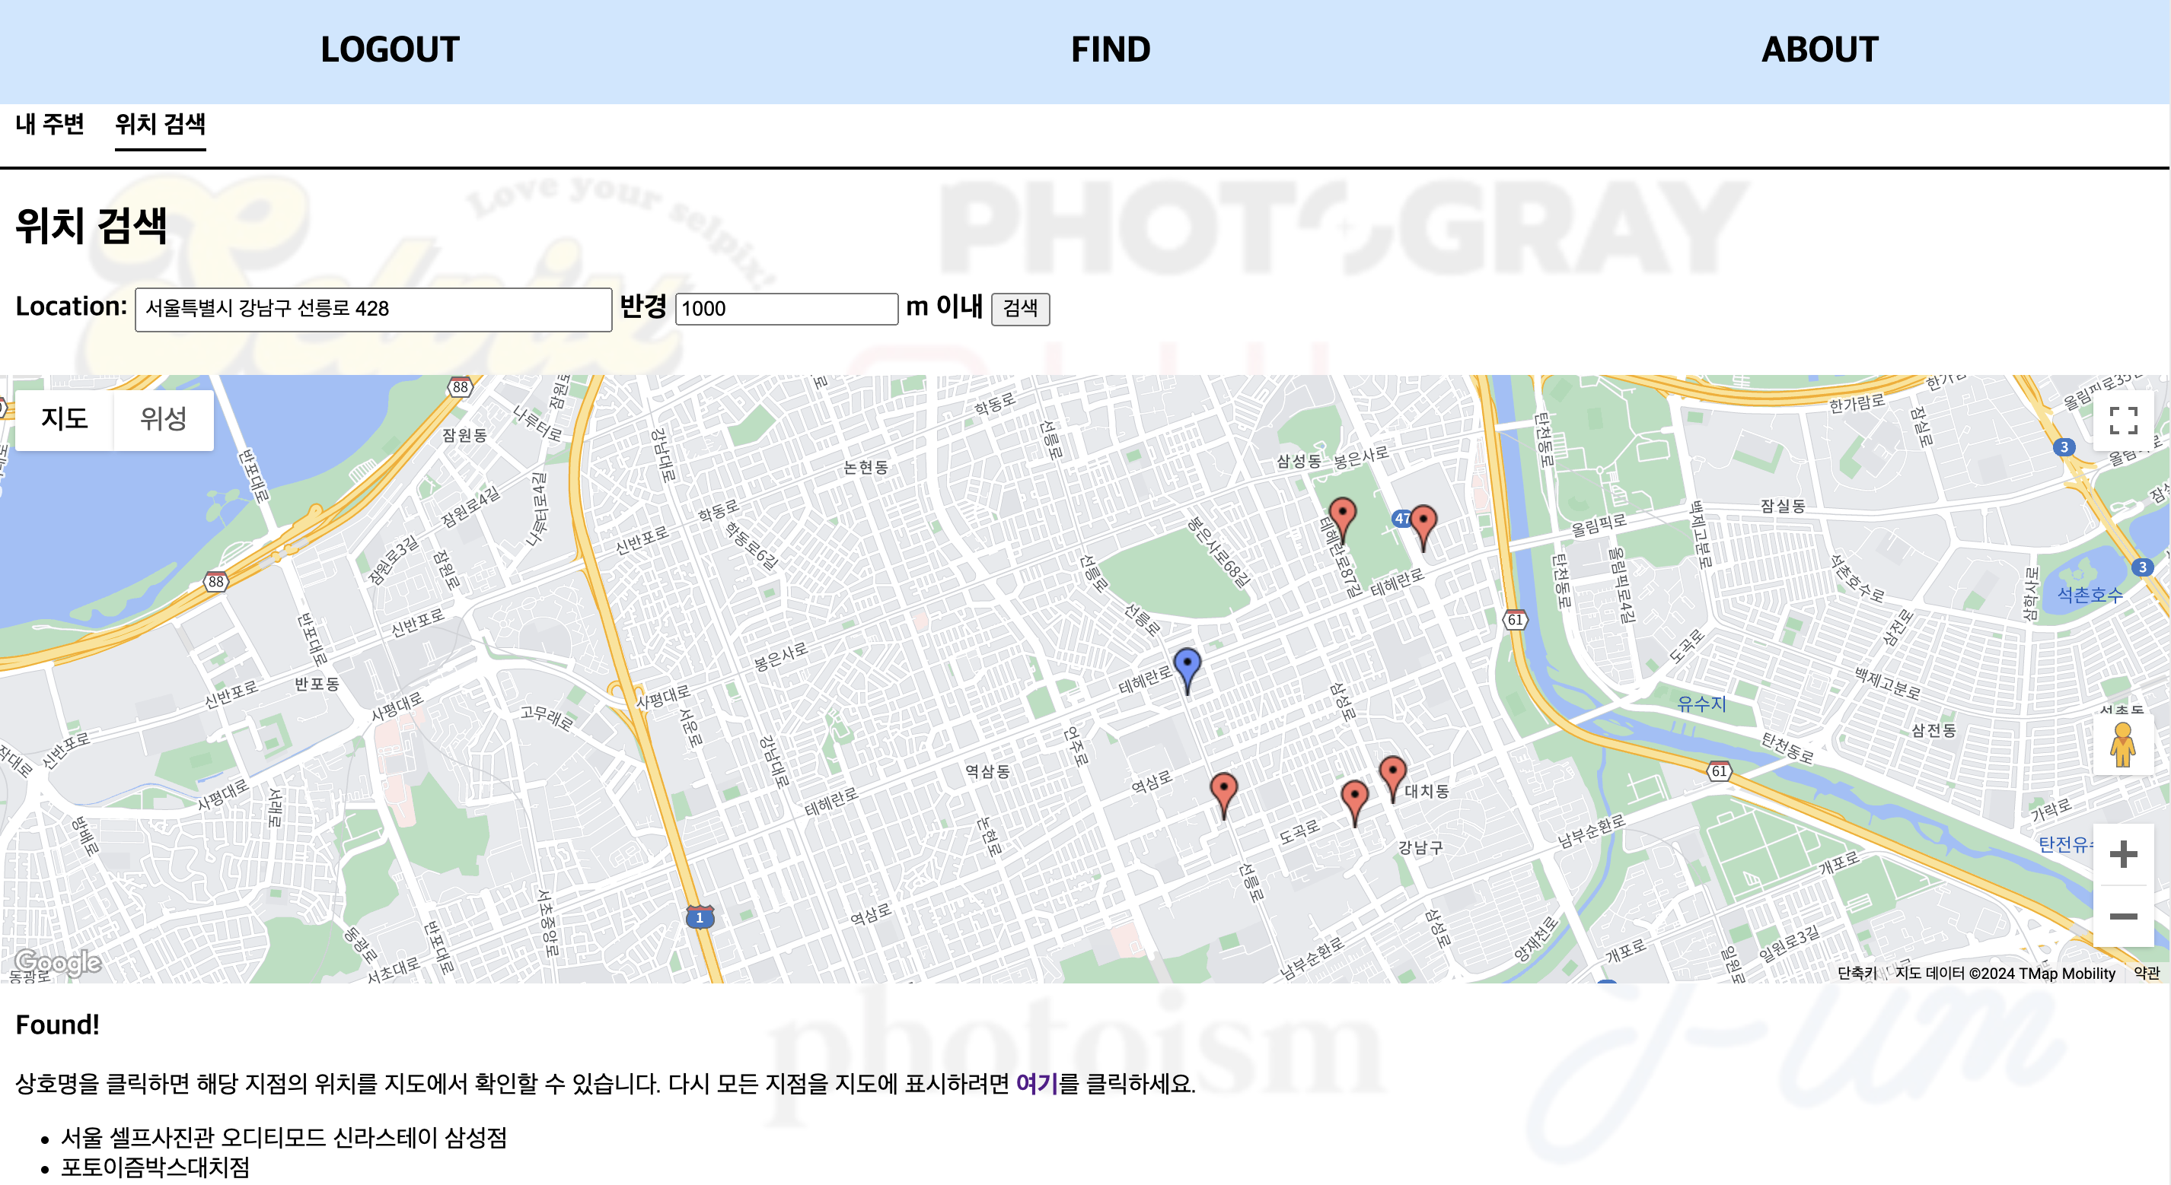

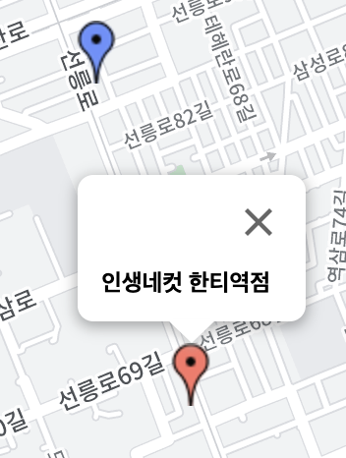
MAIN SERVICE – 위치 검색 (2)
1.1.0
[위치 검색 서비스] find.html
＇내 주변’ 혹은 ‘위치 검색’ 선택 현재 : ‘위치 검색’ 탭
탐색하고자 하는 위치와 거리 입력
‘검색＇ 클릭 시 i) ② 입력 값이 음수일 경우 - ‘올바른 탐색 거리(m)를 입력하세요.’ 표시 ii) 양수 입력할 경우 - initNearbyMap() 함수 실행 # 서버에 요청한 위치를 중심으로 지도 초기화 # 요청 위치를 파란색 마커로 표시 # findStudios() 함수 실행 검색 위치로부터 요청 거리 내에 있는 셀프 스튜디오들을 빨간색 마커로 표시 if ) 요청 거리 내에 스튜디오가 없는 경우 ④와 같이 표시
요청 거리 내에 스튜디오가 없는 경우 ‘주변에 셀프 스튜디오가 없습니다.’ 표시
상호명 클릭 시 ⑥과 같이 표시 해당 지점의 마커와 라벨만이 지도에 표시됨
선택한 지점의 마커와 라벨을 지도에 표시
＇여기’ 클릭 시 다시 모든 지점이 지도에 표시됨
맵 컨트롤 # 지도에 표시된 마커 클릭 시 ⑥과 같이 표시 # 확대 / 축소 가능 Window : control + 스크롤↑/↓ MacOS : ⌘ + 스크롤↑/↓
1
2
3
8
7
5
6
4

Slide 12
Requirements & Plans
즐겨 찾기 기능 추가
새로운 스튜디오 브랜드 업데이트
버그 & UI 개선

